Slide 3
18-35
років
62%
38%
чоловіки
жінки
Джерело даних: TNS 2020 W1

Slide 4
701 000
слухачів
Джерело даних: TNS 2020 W1

Slide 5
979 000
прослуховування за серпень 2020 з сайтів і додатків
60% сесій тривалістю більше 15 хвилин
Джерело даних: компанія NeuroMedia

Slide 6
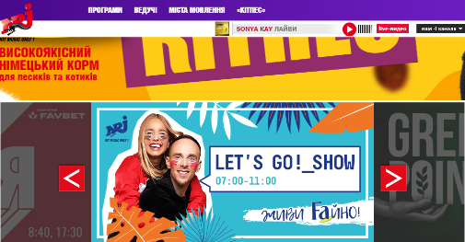
33 700
завантаження додатку NRJ UKRAINE
44 600
27 000
89 600
унікальні відвідувачі серпень 2020 nrj.ua

Slide 8
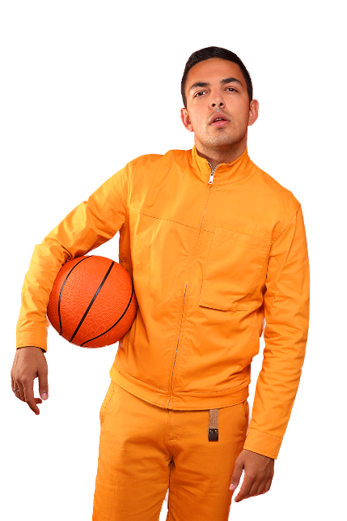
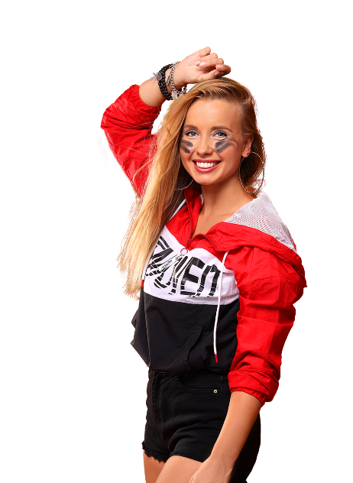
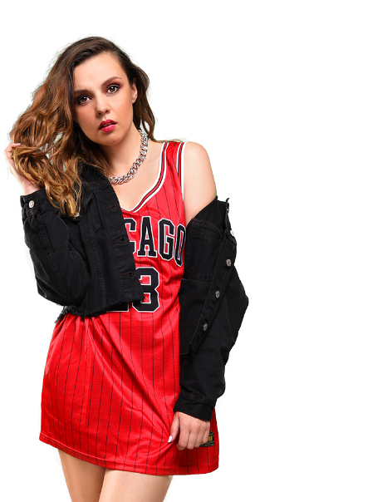
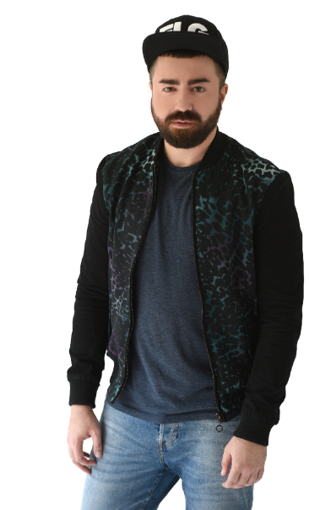
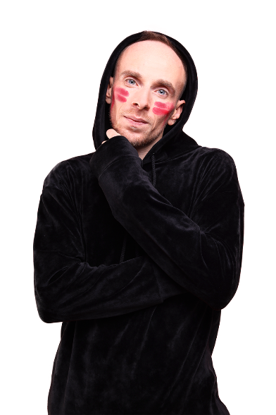

Slide 9
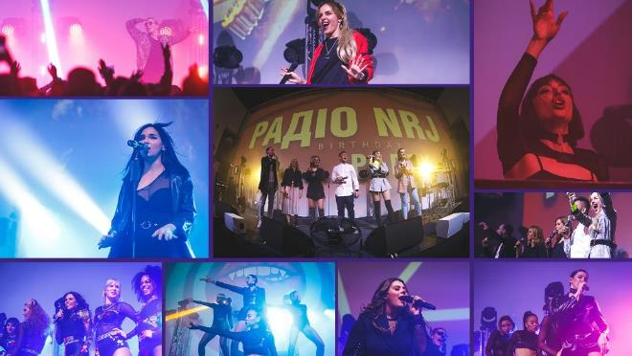
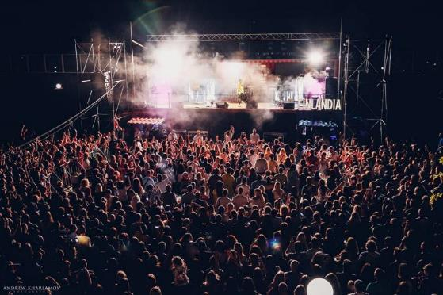

Slide 15
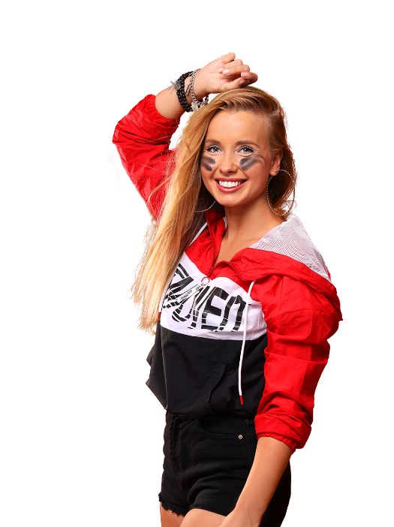
Френк і Маша зроблять будь-який ранок яскравим і динамічним. Вони заряджають слухачів енергією!
Кожен ефір: зіркові гості, топові музичні прем'єри, інтерактивні рубрики та круті подарунки
20 000
6 400
У БУДНІ з 7:00 до 11:00

Slide 16
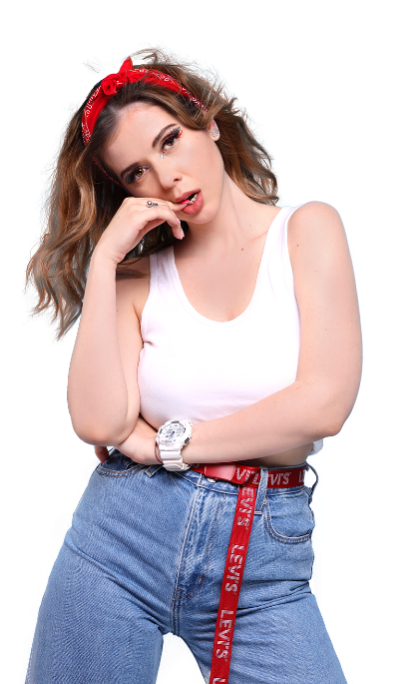
Інтерв'ю з Мілою Єрємєєвою
Зірки українського шоу-бізнесу діляться найгарячішими подробицями.
Відверто прямо #VГуби
Проект звучить в ефірі тільки у спонсорстві з брендом
У БУДНІ о 15:30
27 500

Slide 17
Секретний агент Мішель
випробовує зіркових гостей на міцність.
Ведучий перевіряє вміння артистів перевтілюватись для телефонних пранків.
ЧЕТВЕР 15:00
НЕДІЛЯ 11:00 (повтор)
Проект звучить в ефірі
тільки у спонсорстві з брендом
23 800

Slide 18
Подорож світовими чартами
з Яною Мануйловою
Shazam, Billboard, Hot Latin,
Hip-Hop и R’n’B, Dance, Discover!
Щодня – нова добірка треків!
3 000
У БУДНІ з 19:00 до 20:00

Slide 19
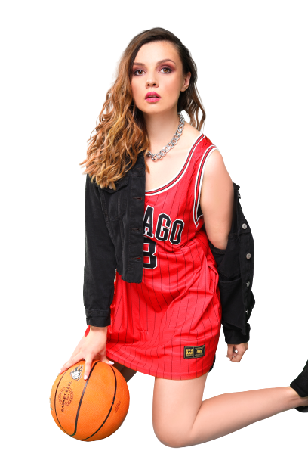
Протягом тижня слухачі голосують на nrj.ua, щоб скласти свій унікальний топ-30
Тільки найкращі треки!
ЩОСУБОТИ з 14:00 до 15:00

Slide 20
Яна Мануйлова щодня ділиться
новинками зі світу моди.
Рубрика виходить у співпраці
з журналом ELLE
У БУДНІ о 13:30

Slide 21
Йога, секс, медитація, спорт, фільми
DJ NANA підготувала багато секретів,
якими поділиться зі слухачами в ефірі
У БУДНІ о 17:20 та 20:20
85 000

Slide 23
Ніч середи в руках спекотної музики!
R’n’B и Hip-Hop вечірка!
СЕРЕДА С 23:00 до 00:00
ЧЕТВЕР С 22:00 до 00:00

Slide 24
Двогодинний заряд найяскравіших
денс-ритмів перед вікендом
від Сані Димова!
ЩОП’ЯТНИЦІ з 22:00 до 00:00
19 400

Slide 25
Дві години deep-звучання
перед стартом нового тижня!
Тільки запальні ритми
Весь світ – суцільний танцмайданчик!
ЩОНЕДІЛІ з 22:00 до 00:00
ЩОСУБОТИ з 22:00 до 00:00

Slide 26
